Slide 1

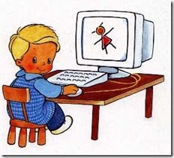
Aprendamos en el computador

Slide 2

Objetivo de la clase: Utilizar el computador para diseñar creaciones propias, utilizando el programa Paint. (escríbelo en tu cuaderno de tecnología)
Activa tus conocimientos previos, conversando con tu familia sobre el uso del computador, es muy divertido! ¡¡Adelante!!

Slide 3
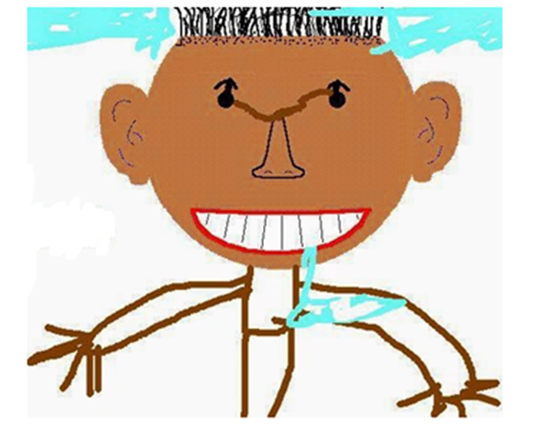
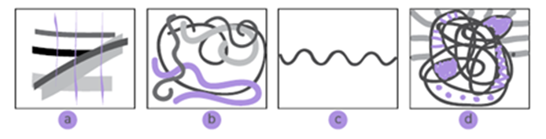
EN PAINT PUEDES HACER DIFERENTES LÍNEAS, RECTAS Y CURVAS, Y PUEDES HACER DIBUJOS, MIRA ESTE EJEMPLO:

Slide 4
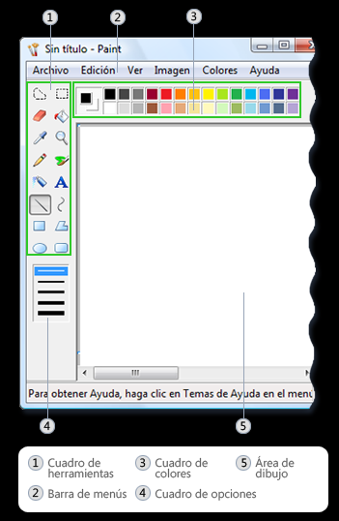
NO OLVIDES GUARDAR TUS DIBUJOS EN EL MENÚ ARCHIVO, colócale tu nombre.

Slide 5

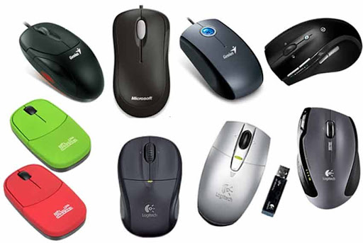
Recuerda el cursor y el mouse ;)

Slide 6
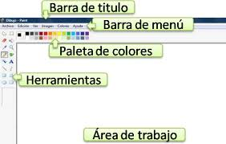
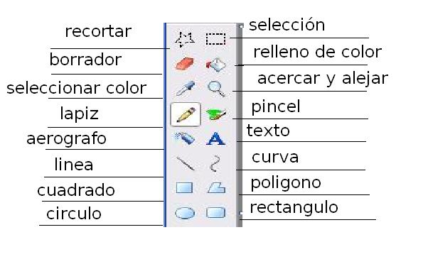
Las partes para trabajar en PAINT

Slide 7
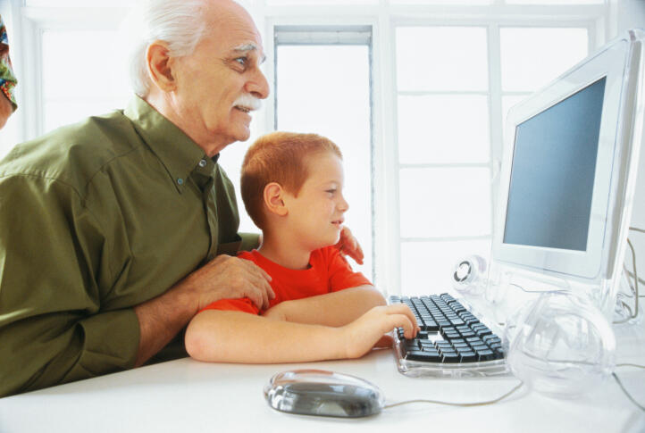
Espero este Power point te ayude ;)

